Slide 1
우주궤도역학 Term Project 2
19010396 김민겸

Slide 2
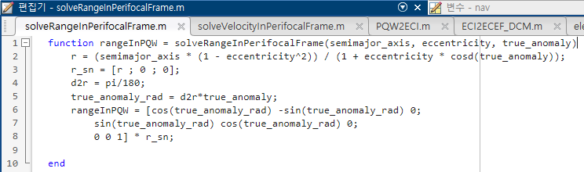
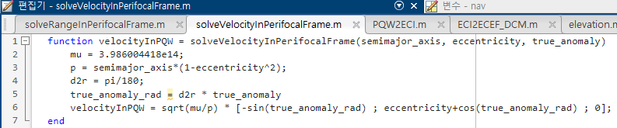
Perifocal frame상에서 r벡터,v벡터 추출

Slide 3
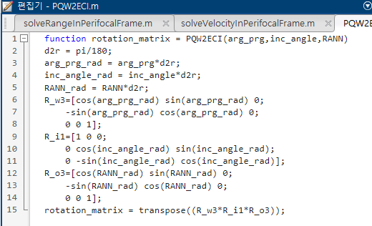
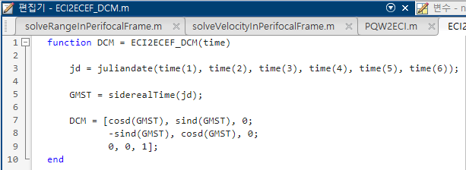
PQW2ECI, ECI2ECEF (좌표변환 행렬)
위성 궤도 상의 parameter(argument of perigee, inclination, Right Ascension of Ascending Node)들을 받아서 ECI 좌표계로 변환시키는 행렬
PQW -> ECI로 좌표변환행렬을
ECI -> ECEF좌표계로 한 번 더 좌표변환을 해줘야한다.

Slide 4
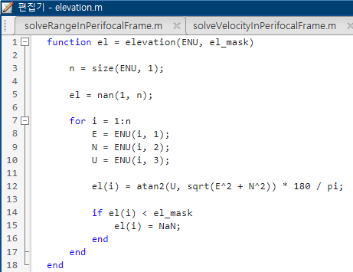
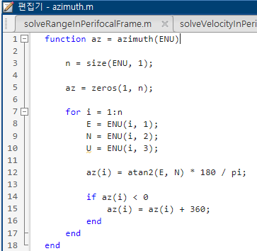
위성 ENU 위치 행렬로 parameter 추출
위성의 위치벡터를 이용해 azimuth와 elevation angle을 구한다.

Slide 5
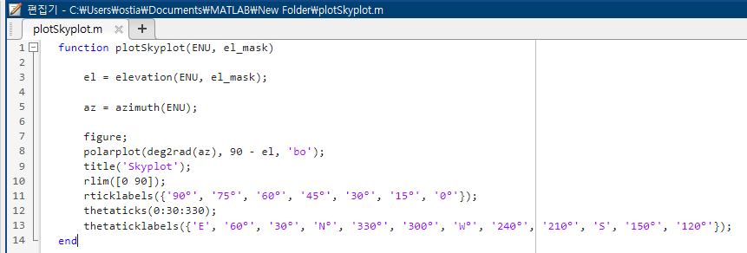
SKYPLOT
위성 ENU로 부터 추출한 Elevation angle, Azimuth를 이용해 skyplot을 생성

Slide 6
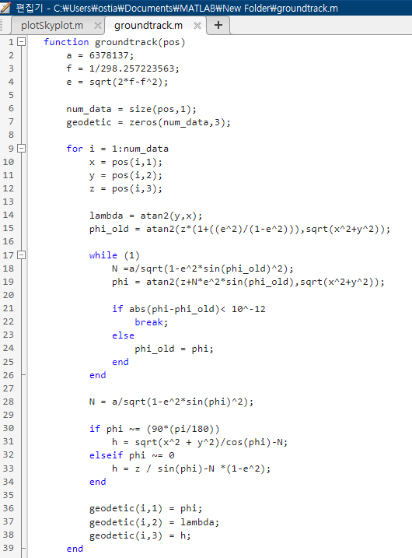
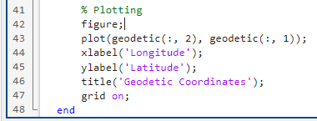
GROUND TRACK
ECEF상의 x,y,z좌표를 pos에 넣고 사영시켜 lambda와 phi를 구해준다.
그 후에 플로팅 시켜준다

